Slide 1








CHÀO MỪNG CÁC EM
ĐẾN VỚI BÀI HỌC HÔM NAY!
TRƯỜNG THCS TRƯỜNG SƠN
GV: LÊ MINH PHƯỢNG

Slide 2
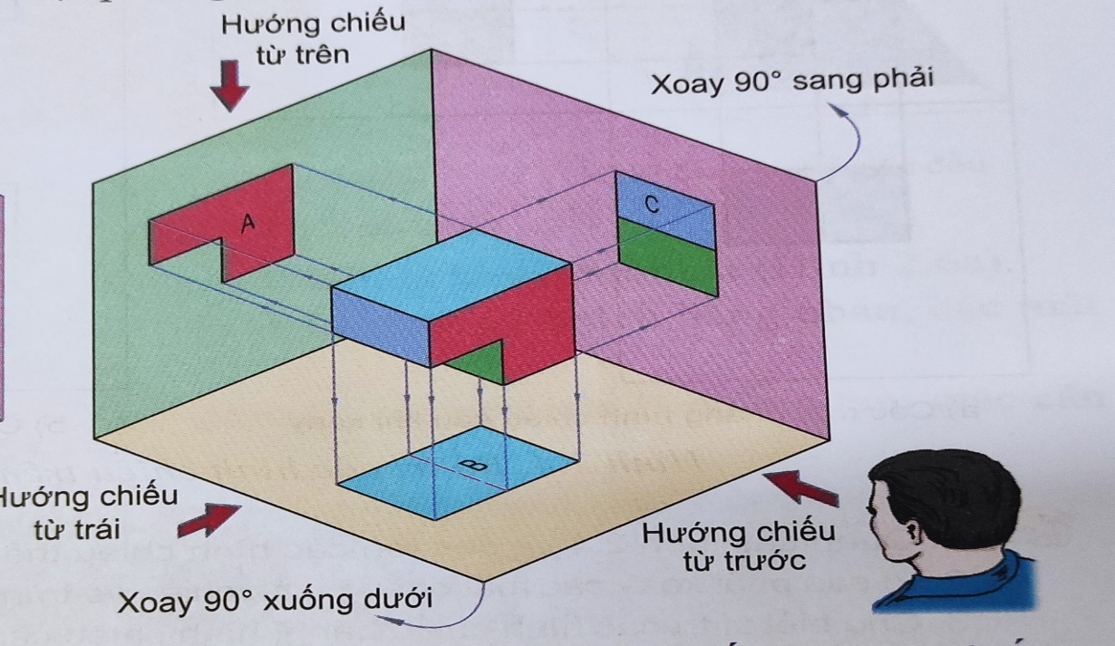
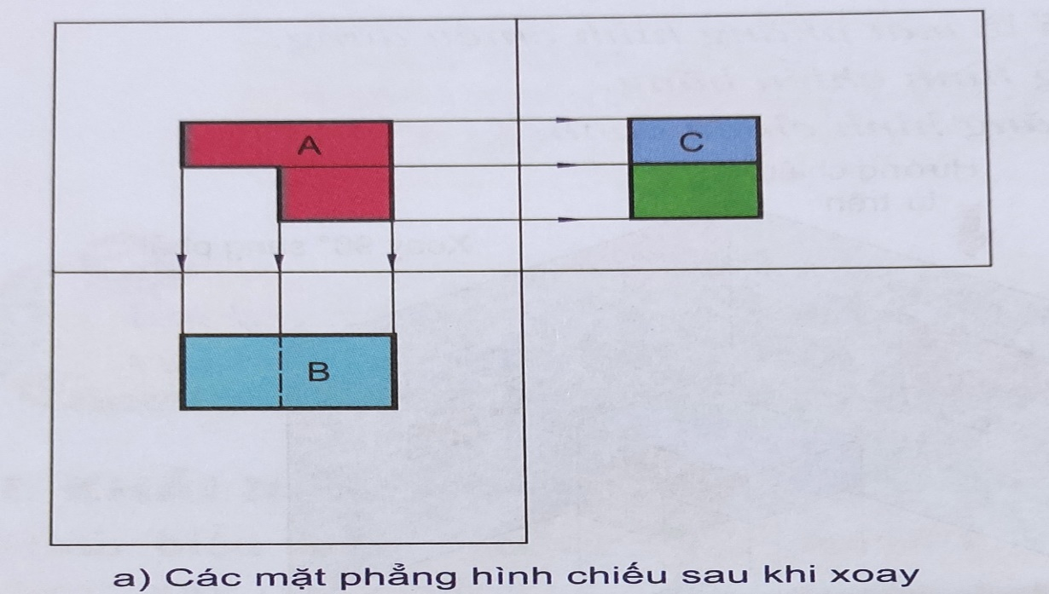
Tiết 4 – Bài 2: HÌNH CHIẾU VUÔNG GÓC CỦA CÁC KHỐI HÌNH HỌC CƠ BẢN
II. Hình chiếu vuông góc
1. Phương pháp xây dựng hình chiếu vuông góc
2. Bố trí các hình chiếu
1.Quan sát Hình 2.4 và đọc tên các hình chiếu theo hướng chiếu tương ứng.
2. Vì sao phải xoay các mặt phẳng hình chiếu về trùng với mặt phẳng hình chiếu đứng?
3. Cho biết vị trí các hình chiếu bằng, hình chiếu cạnh so với hình chiếu đứng trên mặt phẳng giấy vẽ.
4. Nét đứt mảnh trên hình chiếu B (Hình 2.4) thể hiện cạnh nào của vật thể?
Mặt phẳng giấy vẽ

Slide 3
Tiết 4 – Bài 2: HÌNH CHIẾU VUÔNG GÓC CỦA CÁC KHỐI HÌNH HỌC CƠ BẢN
II. Hình chiếu vuông góc
1. Phương pháp xây dựng chiếu vuông góc
2. Bố trí các hình chiếu
Mặt phẳng giấy vẽ
Hình chiếu bằng được đặt dưới hình chiếu đứng theo phương thẳng đứng
Hình chiếu cạnh được đặt ở bên phải hình chiếu đứng theo phương nằm ngang

Slide 4
Tiết 4 – Bài 2: HÌNH CHIẾU VUÔNG GÓC CỦA CÁC KHỐI HÌNH HỌC CƠ BẢN
II. Hình chiếu vuông góc
1. Phương pháp xây dựng chiếu vuông góc
Quan sát Hình 2.6 và cho biết:
1.Các mặt đáy, mặt bên của các khối đa diện là hình gì?
2. Mỗi khối đa diện có những kích thước nào được thể hiện trên hình?
2. Bố trí các hình chiếu
III. Hình chiếu vuông góc của khối đa diện
1. Khối đa diện

Slide 5
Tiết 4 – Bài 2: HÌNH CHIẾU VUÔNG GÓC CỦA CÁC KHỐI HÌNH HỌC CƠ BẢN
II. Hình chiếu vuông góc
1. Phương pháp xây dựng chiếu vuông góc
2. Bố trí các hình chiếu
III. Hình chiếu vuông góc của khối đa diện
1. Khối đa diện
- Khối đa diện là khối hình không gian được bao bởi các mặt là các hình đa giác phẳng
- Khối hình hộp chữ nhật, khối lăng trụ tam giác đều, khối chóp tứ giác đều.

Slide 6
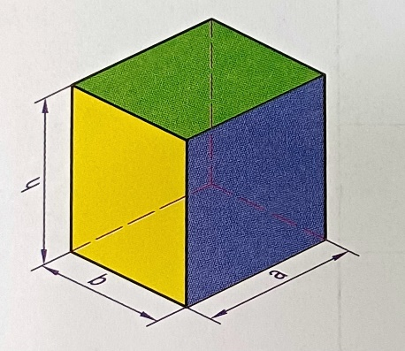
Tiết 4 – Bài 2: HÌNH CHIẾU VUÔNG GÓC CỦA CÁC KHỐI HÌNH HỌC CƠ BẢN
II. Hình chiếu vuông góc
1. Phương pháp xây dựng chiếu vuông góc
2. Bố trí các hình chiếu
III. Hình chiếu vuông góc của khối đa diện
1. Khối đa diện
2. Vẽ hình chiếu vuông góc của khối đa diện
- Bước 1: Vẽ hình chiếu đứng
- Bước 2: Vẽ hình chiếu bằng
- Bước 3: Vẽ hình chiếu cạnh
45⁰

Slide 7
Tiết 4 – Bài 2: HÌNH CHIẾU VUÔNG GÓC CỦA CÁC KHỐI HÌNH HỌC CƠ BẢN
II. Hình chiếu vuông góc
1. Từ hình chiếu đứng, xác định vị trí hình chiếu bằng như thế nào?
2. Các hình chiếu của khối hộp chữ nhật là các hình gì? Mỗi hình chiếu thể hiện kích thước nào của khối hộp?
1. Phương pháp xây dựng chiếu vuông góc
2. Bố trí các hình chiếu
III. Hình chiếu vuông góc của khối đa diện
1. Khối đa diện
2. Vẽ hình chiếu vuông góc của khối đa diện
- Bước 1: Vẽ hình chiếu đứng
- Bước 2: Vẽ hình chiếu bằng
- Bước 3: Vẽ hình chiếu cạnh
h
- Bước 4: Hoàn thiện các hình chiếu
a
b

Slide 8
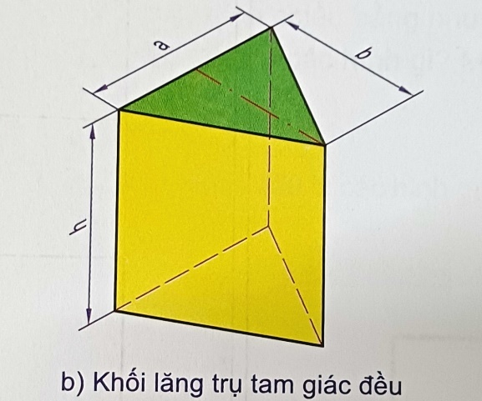
Tiết 4 – Bài 2: HÌNH CHIẾU VUÔNG GÓC CỦA CÁC KHỐI HÌNH HỌC CƠ BẢN
II. Hình chiếu vuông góc
? Quan sát Hình 2.8 và cho biết:
- Các hình chiếu của khối lăng trụ tam giác đều là hình gì?
- Kích thước của hình chiếu cạnh.
1. Phương pháp xây dựng chiếu vuông góc
2. Bố trí các hình chiếu
III. Hình chiếu vuông góc của khối đa diện
1. Khối đa diện
2. Vẽ hình chiếu vuông góc của khối đa diện

Slide 9
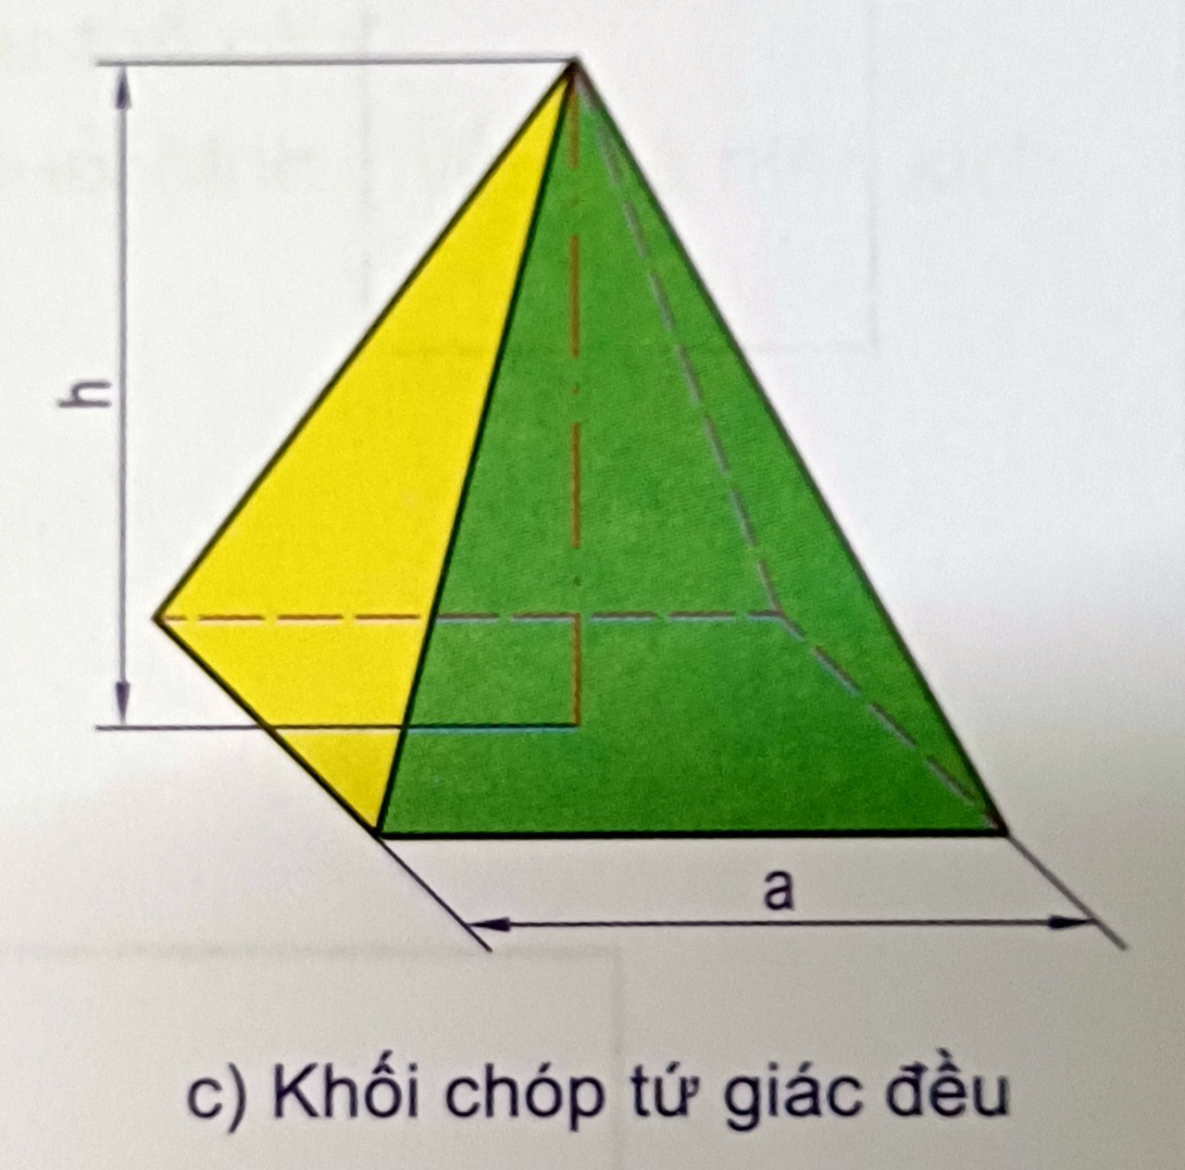
Tiết 4 – Bài 2: HÌNH CHIẾU VUÔNG GÓC CỦA CÁC KHỐI HÌNH HỌC CƠ BẢN
II. Hình chiếu vuông góc
1. Phương pháp xây dựng chiếu vuông góc
2. Bố trí các hình chiếu
III. Hình chiếu vuông góc của khối đa diện
1. Khối đa diện
2. Vẽ hình chiếu vuông góc của khối đa diện
* Luyện tập: Vẽ hình chiếu của khối chóp tứ giác đều H2.6c với kích thước a = 60 mm; h = 100 mm

